Slide 1
المقدمة
تأتي أهمية الرياضة من اهمية صحة الانسان وخلو جسمه من الامراض والضعف البدني الذي يعوقه عن الانجاز بكفاءة وفاعلية ، الانسان ككائن حي خلق ليكون نشيطاً وفعالاً وقادراً على الحركة والقيام بالأعمال اليومية المعتادة وغير المعتادة ، وقد لازمت الرياضة منذ اقدم العصور وكان لطل حركة منها هدف يتعلق بحياته او سبل عيشة ففي الحياة البدائية كان عليه ان يكون قوياً قادراً مرناً سريعاً ليتعايش مع بيئة الحيوانات الضارية ليؤمن غذاءه عن طريق الصيد فلم يشعر بما نسميه بوقت الفراغ ثم توفر للإنسان بعض الوقت والامكانات فبدأت عملية الاختراع والابتكار وبمرور الزمن اصبح الانسان يتمتع بوقت بعد انتهائه من الاعمال الضرورية التي تحتمها طريقة حياته ونظام عيشة فبدأ يطارد الحيوانات ويقلد الطيور ويتحرك على نغمات الطبول في رقصات حول النار للتعبير عن انفعالاته المتعددة مثل الفرح والحزن والدعاء والشكر وهكذا بدأت الرياضة في حياة الانسان فالرياضة تهتم بسلوك الانسان في وقت فراغه ، بعدها تعقدت الحياة وتطورت وانتشرت الحضارة وسيطرت على حياة الانسان فقلت حركته وضعفت قوته .

Slide 2
الرياضة والمرأة :
احدث التطور في المواقف والاعتقادات تحولاً في الاسباب والظروف التي كان يتوقف عليها اشتراك النساء في الرياضة ففي معظم دول العالم سجلت الرياضة نمواً وتطوراً بفضل ظهور الثقافة والنشر ولم تكف الرياضة مدينة لوجودها الى أي اختراع اخر ولا تظهر الثقافة والنشر عادة الا عندما ينتقل نمط ثقافي من مجتمع الى اخر او من طبقة الى طبقة اخرى من صُلب المجتمع نفسه.
ومن المعروف ان ممارسة النشاط الرياضي لا يقتصر على مجموعة معينة من الافراد او جنس من الاجناس واصبحت الرياضة حاجة ملحة ونوع من انواع العلاج والتأهيل خصوصاً عند المرأة لتكوينها الفسيولوجي ودورها الاجتماعي فان المرأة اليوم اصبحت تنافس الرجال في ممارسة الانشطة البدنية اضافة الى حاجتها الماسة للممارسة بهدف الحفاظ على صحتها ورشاقتها وحتى حالتها النفسية والانفعالية والاجتماعية. ولم تكن الرياضة النسوية العربية وليدة الصدفة بل شها لها التاريخ وخط لها صفحات واسعة ، اذ ان الرياضيات العربيات وعلى مر السنين اثبتن جدارتهن ومقدرتهم على مواكبة التطورات الرياضية وخوض غمار المنافسة في معظم الالعاب الرياضية وعلى اثر ذلك تكونت فرق واندية ومنتخبات للنساء واشتركت في المحافل المحلية والقارية والدولية والدليل على ذلك البطلة اللاعبة العراقية ( ميساء حسين ) واللاعبة ( دانة حسين ) وهما لاعبتا ساحة وميدان.

Slide 3
دوافع المرأة لممارسة النشاط الرياضي
ان الاشتراك في النشاط الرياضي يجب ان يكون اختيارياً فالإجبار يساعد على اكتشاف المرأة لذاتها ولا يساعد على تنمية التعبير الحر الخلاق والرغبة في المعرفة والابتكار والسعادة الشخصية .
ومهما كان نوع النشاط الممارس فانه يعتمد اساساً على ممارسته على الدافع ، فاذا كان الدافع هو السعادة الشخصية وكان غرض النشاط في ذاته نشاط ترويحي اما الفوائد الجانبية كالصحة واللياقة البدنية والتعرف على اصدقاء جدد وتعلم حقائق ومفاهيم جديدة فتأتي مصاحبة للنشاط ونتيجة للممارسة.
وأيا كانت الآراء فهناك وقت يكون الفرد اقل تحملاً للمسؤولية وقد عرف هذا الوقت على انه الوقت الحر او وقت الفراغ وهو ذلك الوقت الذي يفعل فيه الفرد ما يحلو له.

Slide 4
وان اهم الدوافع لممارسة النشاط الرياضي حسب راي بريتيل
1- الحاجة الى التعبير والابتكار .
2- الحاجة الى الانتماء .
3- الحاجة الى المنافسة .
4- الحاجة الى الحركة والنشاط .
5- الحاجة الى الشعور بالأهمية .
6- الحاجة الى ممارسة خبرات جديدة والشعور بالسعادة .

Slide 5
اهمية الرياضة للمراة:
- تحسين اداء اجهزة الجسم الحيوية كالجهاز الدوري والتنفسي والعصبي والعضلي .
2- تساعد على تفادي او الاقلاع من فرص الاصابة بأمراض القلب والاوعية الدموية .
3- المحافظة على الوزن المناسب للفرد وانقاص الوزن الزائد .
4- تقوية ورفع اداء ( مفاصل الجسم والاوتار والاربطة التي تدعمها ) .
5- تساعد على زيادة كفاءة عملية حرق المواد الغذائية وتحويلها الى طاقة نافعة .
6- تساعد على زيادة مقاومة الجسم للتعب والتوتر العصبي .
7- زيادة الثقة بالنفس والاتزان الانفعالي من خلال التخلص من الضغط العصبي وبالتالي يعمل على الراحة ويقضي على الخجل .
8- وسيلة فعالة ومفيدة للترويح عن النفس وقضاء وقت الفراغ .
9- تساعد على التقليل من اثار الشيخوخة وتحسين عمل الوظائف الحيوية عند الكبر .
10- توفر الرياضة فرصة لتجربة خبرات جديدة والشعور بالاطمئنان والاهمية الذاتية .
11- توفر فرصة لإشباع رغبة حب الاستطلاع ولتأكيد الذات والتقليد والمحاكاة والتعبير عن النفس .
12- تنمي صفات مثل الامانة والاخاء والتحكم في المشاعر والقيادة والتبعية والتلقائية والشجاعة والاصالة الطبيعية والصدق والعدالة والتعاون .
13- التخلص من الميول العدوانية في ظروف اجتماعية مقبولة .
14- رفع مستوى العمليات العقلية .
15- الروح الرياضية ناتج جانبي لممارسة الرياضية .
16- تصل بالإنسان الى السعادة والفعالية والبهجة .
17- تساعد على البقاء في نظهر جيد وعدم ظهور التجاعيد مبكراً .
18- تكوين الاتجاهات الايجابية .
19- تساعد على الصبر والتحمل .

Slide 6
أهمّ أنواع الرياضات للمرأة
قبل البدء في الحديث عن أهم الرياضات الّتي تُناسب المرأة لا بدّ من الإشارة إلى أنّ الأعمال المنزلية الّتي تقوم بها المرأة من أفضل الرياضات على الإطلاق وتَحرِق سعراتٍ حراريةٍ كبيرةٍ خلال أدائها لها، ومن الأمثلة عليها:
1-"رقصة الزومبا" وهي تمرين رياضي راقص وبِوقع موسيقى لاتينية.
2- "تمارين السكوات" أو القرفصاء وهي تعتمد مبدأ الوقوف والجلوس بوضع القرفصاء عدة مراتٍ مع مدّ الذراعين للأمام ودفع الحوض للخَلف.
3-"تمارين الأيروبيكس" أي التمارين الهوائية.
4-"تمارين البطن" من خلال الاستلقاء على الأرض ورفع الساقين حتى تلامس المرفقين الركبتين في وضعٍ متبادل.
5-تمارين ركوب الدراجة الهوائية أو آلة الدراجة، وقفز الحبل، والمشي في الطبيعة، أو باستخدام جهاز المشي.
6-"التمارين السويدية" وهي مجموعة من التمارين بدون أجهزة تعتمد على مبدأ الوقوف والجلوس وتحريك الأيدي والأرجل لليمين واليسار ورفع الأيدي والاستلقاء على الأرض، والبدء بتحريك الأطراف ويكرّر التمرين لكل طرف ما بين عشرين إلى ثلاثين مرة وهكذا؛ ويمكن زيادة عدد المرات مع التقدم في أداء التمارين.

Slide 7
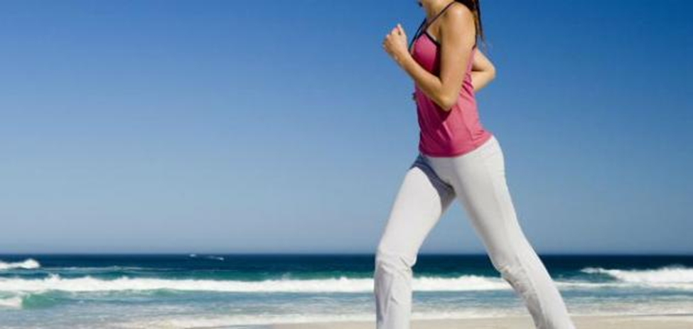
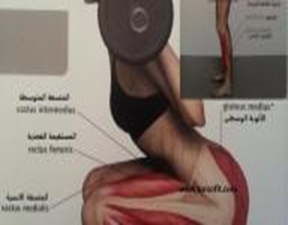
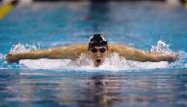

Slide 8
معوقات ممارسة النشاط الرياضي للمرأة في العراق
المعتقد الديني .
- غياب الامن والسلامة .
- قلة الوقت المتوفر .
- استخدام التكنولوجيا كالكومبيوتر والانترنيت .
- تأثير الاصدقاء .
- تأثير الوالدين .
- تأثير المعلمين .
- غياب التسهيلات الرياضية والتكلفة الغالية لاستخدامها .
- الجانب الثقافي والاجتماعي .
- قلة وجود الصالات الرياضية المتخصصة النسوية .
- انعدام الكادر التخصصي النسوي
- عدم استغلال فرص العمل الرياضي للنساء .
- البيئة المدرسية التي تتولى مهمة تشكيل الميول والاتجاهات لم تقم بدورها الريادي في مجال الرياضة النسوية .

Slide 9
المصادر
- احمد محمد مبارك الكندي : علم النفس الاسري ، ط1 ، الكويت ، مكتبة الفلاح للنشر والتوزيع ، 1989 . - حنان عبد الحميد العناني : علم النفس التربون عمان ، دار الصفاء للنشر ، 2015 . - عبد الفتاح القرشي . اتجاهات الابناء والامهات الكويتيين في تنشئة الابناء وعلاقتها ببعض المتغيرات ، جامعة الكويت ، 1986 . - عبد الحميد سلامة : الرياضة ( مظاهر السياسية والاجتماعية والتربوية ، ط1 ، طرابلس ، الدار العربية للكتاب ، 1986 - سلوى مرتضى ومحمد مروان عرفات : التربية والتربية الرياضية ، ط2 ، جامعة دمشق ، كلية التربية ، 2011 . - كمال درويش وامين الخولي ، اصول الترويح واوقات الفراغ ، ط1 ، عمان ، دار الفكر العربي ، 1990 . - تهاني عبد السلام محمد ، الترويح والتربية الترويحية ، ط1 ، القاهرة ، دار الفكر العربي ، 2000 . - يحيى محمد نبهان : الفروق الفردية وصعوبات التعلم ، ط1 ، عمان ، دار اليازوري العلمية للنشر والتوزيع ، 2008 . - مأمون صالح ، الشخصية ( بناءها ، تكوينها ، انماطها ، اضطراباتها ) ، ط1 ، عمان ، دار اسامة للنشر ، 2008 . - مصطفى حجازي ، تربية الابداع ، ط1 ، البحرين ، وزارة التربية والتعليم ، 1991 . - محمد حامد الافندي : علم النفس الرياضي والاسس النفسية للتربية الرياضية ، القاهرة ، دار الهنا للطباعة ، 1975

